Slide 1
Spannbäume, Flüsse in Graphen
Oliver Brock
Robotics and Biology Laboratory

Slide 2



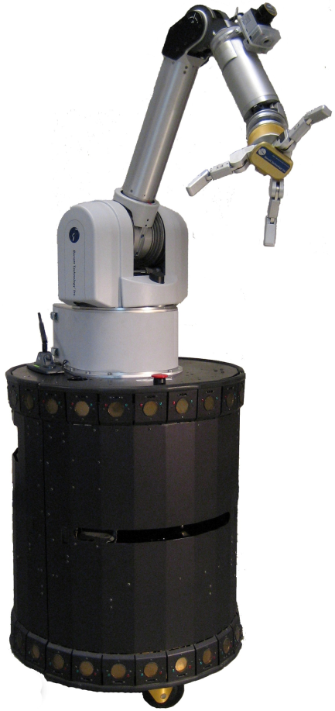

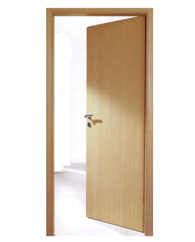
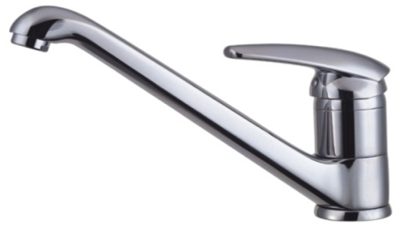
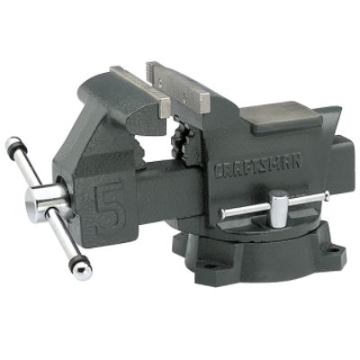


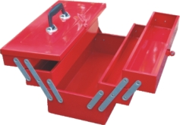
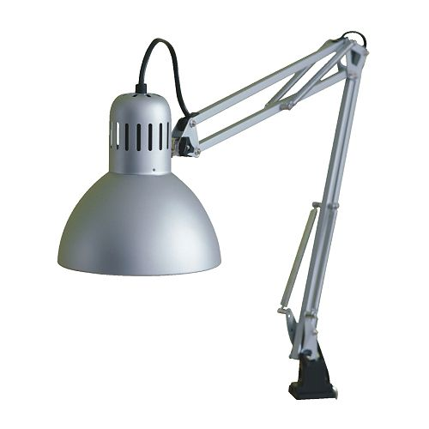



Notes:
How can we manipulate these objects in unstructured environments?
Models won‘t work... we need to sense to acquire models.
Default approach: vision.
follows: But images betray us...

Slide 3

Extracting DOFs Video
Notes:
Extracting Kinematic Degrees of Freedom

Slide 4
Structure from Interaction

Slide 5
Unchanged Distances

Slide 6
Highly Connected Subgraphs Hartuv, Shamir (2000)
Notes:
by revealing the „right“ structure, the problem becomes easy
Runtime of HCS is bounded by 2N * f(n,m); f(n,m) = cost of mincut, N=#of clusters, n edges, m vertices
deterministinc min-cut O(nm), randomized O(m log^3 n) (by Karger)

Slide 7
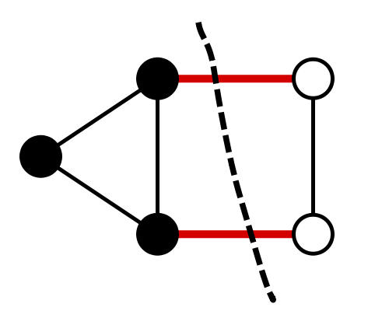
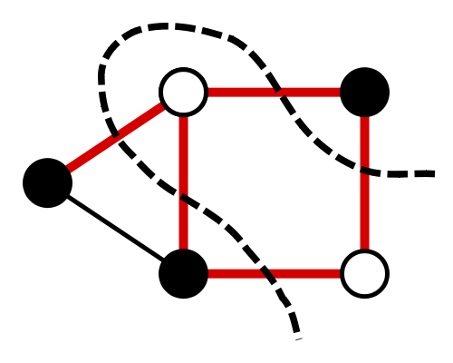
Schnitt (Cut)
A cut C = (S,T) is a partition V of a graph G = (V,E)
An s-t cut C = (S,T) of a network N = (V,E) is a cut of N such that s 2 S and t 2 T, where s and t are the source and the sink of N respectively.
The cut-set of a cut C = (S,T) is the set {(u,v) 2 E | u 2 S, v 2 T}.
The size of a cut C = (S,T) is the number of edges in the cut-set. If the edges are weighted, the value of the cut is the sum of the weights.
min-cut / max-cut
http://en.wikipedia.org/wiki/Cut_(graph_theory)

Slide 8
Extracting DOFs Video
Notes:
Extracting Kinematic Degrees of Freedom

Slide 9
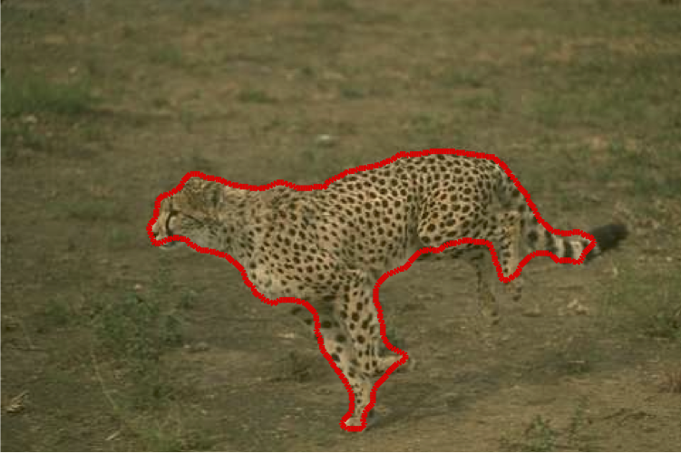
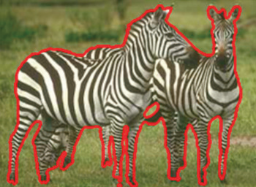
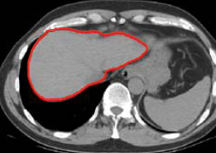

Slide 10
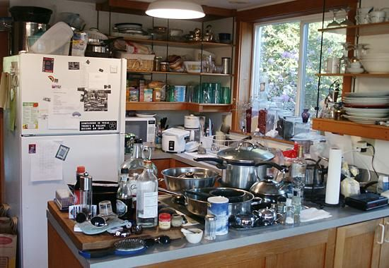

Slide 11
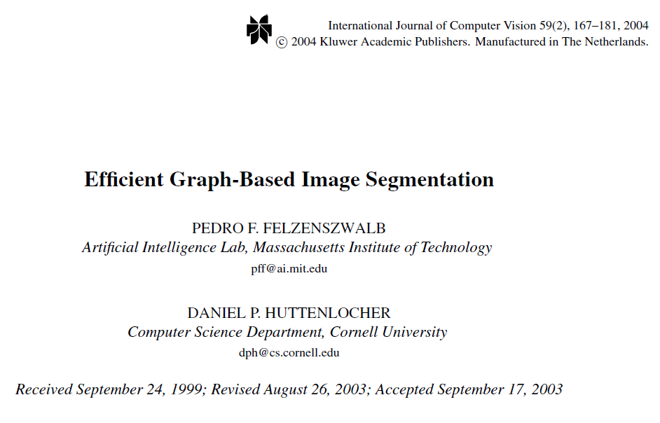

Slide 12
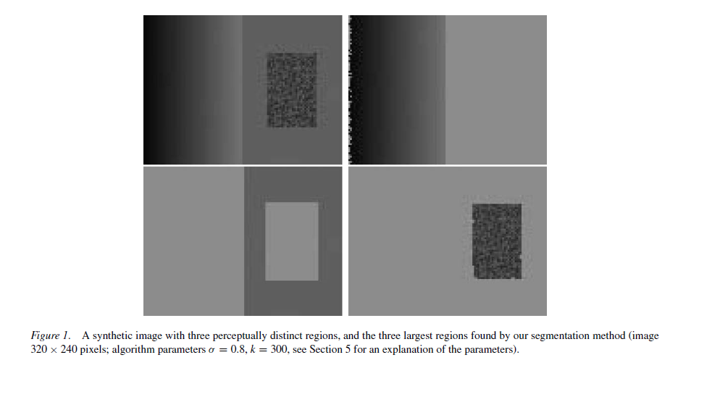

Slide 13
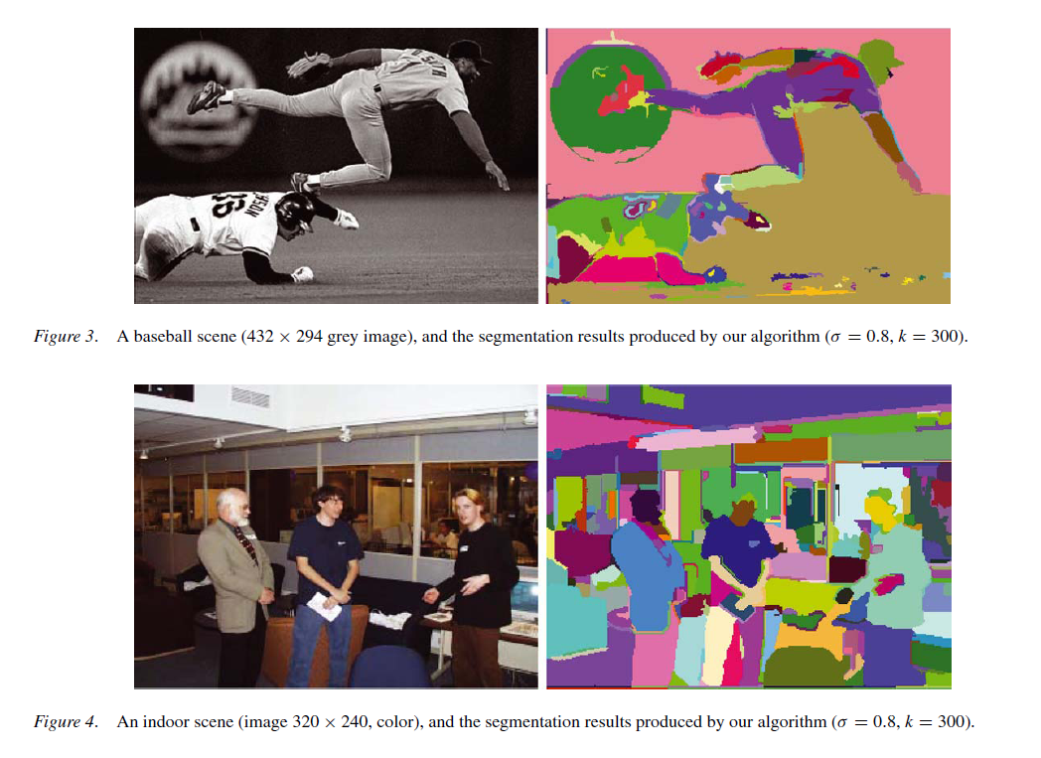
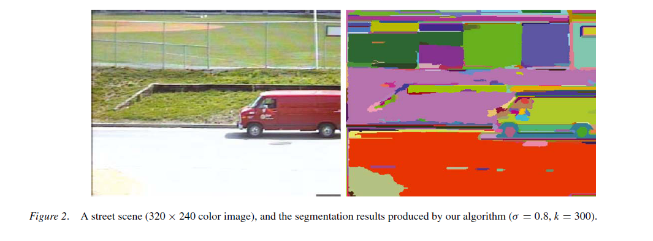

Slide 14
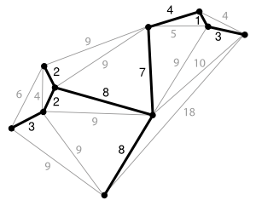
Spanning Tree

Slide 15
Minimum Spanning Tree?

Slide 16
Kruskals Algorithmus
void kruskalMst(V, E, MST)
{ // calculates minimum spanning tree
for (each v∈V)
makeSet(v); // generate 1-element-sets
sort(E);
MST= ∅;
for (each (u,v) ∈ E in non-decreasing order) {
if (findSet(u) ≠ findSet(v)) {
// edge connects different sets
union(u,v);
MST= MST ∪ {(u,v)};
} // end if
} // end for
}
Notes:
Elementzeichen fehlt

Slide 17
Kruskals Algorithmus
KRUSKAL(G(V,E)):
1 A = ∅
2 foreach v ∈ V:
3 MAKE-SET(v)
4 foreach (u,v) in E ordered by w(u,v), increasing:
5 if FIND-SET(u) ≠ FIND-SET(v):
6 A = A ∪ {(u, v)}
7 UNION(u, v)
8 return A

Slide 18
Prims Algorithmus
In grober Formulierung sieht der Algorithmus folgendermaßen aus
void primMst(V, E, v0, MST) {
// calculates minimum spanning tree
MST= ;; // initialize tree
U= V\{v0}; // start node v0 (input parameter)
while (U ≠ ;) {
select (u,v) with lowest cost and u∈U and v∈V\U;
MST= MST U {(u,v)}; // add edge to tree
U= U\{u}; // remove node from U
} // end while
}

Slide 19
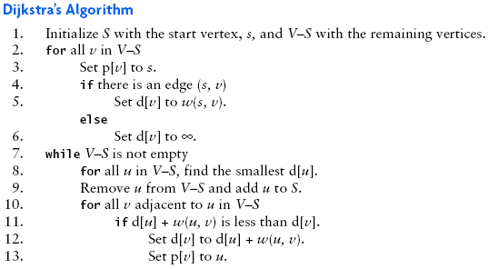
Nochmal Dijkstra’s shortest path algorithm

Slide 20
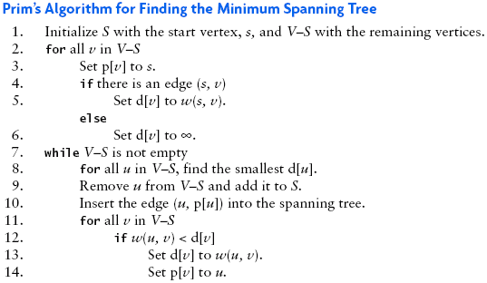
Prim’s Algorithm

Slide 21
Plagiat! Dijkstra und Prim im Verlgeich

Slide 22
Prims Minimalbaumsuche
In etwas feinerer Auflösung gelangen wir dann zu folgender Formulierung:
void primMst(V, E, v0, p){ // calculates minimum spanning tree
priority_queue Q; // values in increasing order
MST= ∅; // initialize tree
for (each v∈V) key[v] = ∞;
build_heap(Q,V); // builds heap of elements from V
key[v0]= 0;
p[v0]= undefined;// p[v]indicates predecessor of v
while (!Q.empty){
u= Q.dequeue();//removes element with smallest key from Q
for (each v ∈ adj[u]){
if (Q.is_in(v) and c(u,v) < key[v]) {
// replace key[v] by c(u,v) and reorder heap:
Q.decrease(v, c(u,v)); // decrease is an additional
p[v]= u; // operation of the priority queue
} // end if
} // end for
} // p now contains minimum spanning tree
}

Slide 23


Slide 24
Fluss in einem Graphen
v₁
11/12
v₃
9/16
14/20
v₀
2/4
4/9
7/7
v₄
7/13
v₂
v₅
2/4
9/14

Slide 25
Restflussgraph
Ein gerichteter Graph G mit Fluss f und Flusswert |f|= 16.
v₁
11/12
v₃
9/16
14/20
v₀
2/4
4/9
7/7
v₄
7/13
v₂
v₅
2/4
9/14
v₁
1
v₃
7
11
6
9
2
5
14
v₀
2
4
v₄
7
2
6
7
5
2
v₂
v₅
9
Zugehöriger Restflussgraph G_{f}

Slide 26
Flussvergrößerungspfad
Auf der Suche nach einem maximalen Fluss interessiert man sich nun für die Restkapazitäten entlang der Pfade von der Quelle zur Senke:
Ein Flussvergrößerungspfad p (augmenting path) ist ein Pfad von s nach t im Restflussgraphen. Er besitzt eine Restkapazität
v₁
1
v₃
7
11
6
9
2
2
5
14
v₀
4
v₄
7
2
6
7
5
2
v₂
v₅
9
Restflussgraph G_{f} mit Flussvergrößerungspfad der Restkapazität c_{f} = 4 .

Slide 27
Der Ford-Fulkerson-Algorithmus
void maxflow(V,E,s,t,f) {
for (each edge (u,v) ∈ E)
f[u,v]= f[v,u] = 0 // initialization
// while there are augmenting paths from
// source to sink in the residual graph Gf
while (findpath p from s to t in Gf) {
cf(p)= min{cf(u,v): (u,v) in p} // residual
for (each edge (u,v) in p) {
f[u,v]= f[u,v] + cf(p) // increase flow
f[v,u]= - f[u,v]
}
}
}

Slide 28
Beispiel
a)
v₁
0
/12
v₃
v₁
12
v₃
0
/16
0
/20
16
20
v₀
0/4
v₄
v₀
4
9
v₄
0/9
0
/7
7
13
4
0
/13
v₂
v₅
0
/4
v₂
14
v₅
0
/14
G: |f | = 0
G_{f}: c_{f}=4
b)
v₁
0
/12
v₃
v₁
12
v₃
0
/16
0
/20
16
20
v₀
0
/4
v₄
v₀
4
9
v₄
0/9
0
/7
7
9
4
4
/13
4
/4
4
v₂
10
v₅
v₂
v₅
4/14
4
G: |f |= 4
G_{f}: c_{f}=4

Slide 29
Beispiel
c)
v₁
4
/12
v₃
8
0
/16
v₁
v₃
4
/20
16
4
16
v₀
4
/4
0
/7
v₄
4
9
4
0/9
v₀
v₄
5
7
4
/4
8
10
4
8
/13
v₂
v₅
v₂
v₅
4
/14
4
G: |f | = 8
G_{f}: c_{f}=5
d)
v₁
4
/12
v₃
8
v₁
v₃
0
/16
9/20
16
4
16
4
9
4
v₀
4
/4
0/9
5/7
v₄
v₀
v₄
2
5
5
4
13
/13
v₂
v₅
4
/4
13
v₂
v₅
9
/14
9
G: |f | = 13
G_{f}: c_{f}=8

Slide 30
Beispiel
e)
v₁
12/12
v₃
12
8
/16
17/20
v₁
v₃
8
3
v₀
4
/4
v₄
8
4
17
0/9
5/7
v₀
9
v₄
2
5
4
/4
5
4
13
/13
v₂
v₅
13
v₂
v₅
9
/14
9
G: |f | = 21
G_{f}: c_{f}=2
f)
v₁
12/12
v₃
12
v₁
v₃
10/16
19/20
10
1
6
19
v₀
2
/4
v₄
v₀
2
2
9
v₄
0/9
7/7
7
3
4
13/13
v₂
v₅
4
/4
13
v₂
v₅
11/14
11
G: |f | = 23
G_{f}

Slide 31
Großes Problem
n
n
n
n
v₁
v₃
v₅
v₇
v₉
n
n
v₀
1
1
1
1
1
1
1
1
1
v₁₁
n
1
1
1
1
v₆
v₁₀
n
v₂
v₄
v₈
n
n
n
n

Slide 32
Kleines Problem mit vor und zurück genauso groß
v₁
n-1
v₁
n
n
n
v₀
1
v₃
v₀
1
1
v₃
1
n
n
n
n-1
v₂
v₂
Anmerkung: es handelt sich hier um den Restflussgraph G_{f} .
Im Orinalgraph ist eine Kante von v₁ nach v₂ mit Kapazität c_{v1,v2} = 1.
Im Restflussgraph kann die Richtung der Kante jetzt alternieren.
Der Anfangsgraph G sieht so aus:
0/n
v₁
0/n
v₀
0/1
v₃
0/n
v₂
0/n

Slide 33
Der Edmonds-Karp-Algorithmus
void maxflow(V,E,s,t,f) {
for (each edge (u,v) ∈ E)
f[u,v]= f[v,u] = 0 // initialization
// while there are augmenting paths from
// source to sink in the residual graph Gf
while (findpath p from s to t in Gf) {
cf(p)= min{cf(u,v): (u,v) in p} // residual
for (each edge (u,v) in p) {
f[u,v]= f[u,v] + cf(p) // increase flow
f[v,u]= -f[u,v]
}
}
}
with fewest edges) {

Slide 34
Komplexität
Satz: Die Anzahl der Flussvergrößerungen im Edmonds-Karp-Algorithmus ist O(|V||E|)
Die Länge des Flussvergrößerungspfades wächst monoton.
Eine Kante des Flussvergrößerungspfades, deren Kapazität die des Flussvergrößerungspfades bestimmt, heißt Engpasskante (critical edge).
Eine Kante kann höchstens O(|V|) mal Engpasskante werden.
Bei insgesamt O(|E|) möglichen Engpasskanten und da jeder Flussvergrößerungspfad mindestens eine Engpasskante besitzt, sind höchstens O(|V||E|) Iterationen möglich.
Die Komplexität des Ford-Fulkerson-Algorithmus in der Variante von Edmonds und Karp beträgt daher O(|V||E|²)

Slide 35
Minimaler Schnitt
Jeder Fluss von der Quelle zur Senke verteilt sich auf die möglichen Kanten.
Schneidet man das Netzwerk in zwei Teile, so dass Quelle und Senke in verschiedenen Teilen liegen, so sind alle Kanten durchschnitten, über die sich der Fluss verteilt.
Die Summe der Flüsse über diese Schnittkanten muss gleich dem Gesamtfluss sein, und die Summe der Kapazitäten der Schnittkanten bildet eine Obergrenze für den Fluss.
Ein Schnitt S=(X,Y) in einem Flussgraphen G=(V,E) ist eine Partition von V in X und Y= V-X mit .

Slide 36
Minimaler Schnitt und maximaler Fluss
Satz (Max-Flow-Min-Cut-Theorem)
Der Wert des maximalen Flusses f* in einem Flussgraphen G ist gleich der Kapazität des minimalen Schnitts S*.
Beweis in zwei Teilen

Slide 37
Minimaler Schnitt und maximaler Fluss
Teil I: f* maximaler Fluss ⇒ |f*| = c(S*)
Wenn f* maximaler Fluss, dann ist die Senke s im Restflussgraphen G_{f} von der Quelle q nicht erreichbar.
Sei X die Menge der von der Quelle q erreichbaren Knoten und .
Dann gilt und . definiert also einen Schnitt.
Wenn in G_{f} keine Kante von Y nach X führt, dann gilt in G:
, d.h. . Da grundsätzlich gilt: , ist S minimaler Schnitt mit

Slide 38
Minimaler Schnitt und maximaler Fluss
Teil II: S* ist minimaler Schnitt ⇒ c(S*) = |f*|
Es soll durch Widerspruch gezeigt werden, dass f* maximal ist.
Sei f’ ein Fluss mit |f‘| > |f*|. Dann gilt auch |f‘| > c(S*) = |f*|.
Dies ist ein Widerspruch, denn es gilt für alle Flüsse f und Schnitte S: |f*|≤ c(S). (Ergänzend wäre noch zu beweisen, dass der Fluss f existiert)

